Slide 1
深层神经网络
Deep Neural Network

Slide 2

发展（Development）
感知机
浅层神经网络
深层神经网络
Perceptron
Shallow neural network
Deep Neural Network

Slide 3
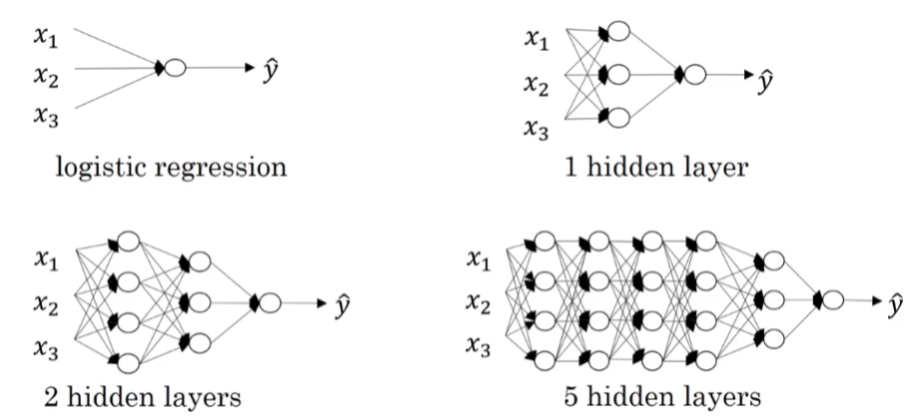
深层神经网络
（Deep Neural Network）

Slide 4
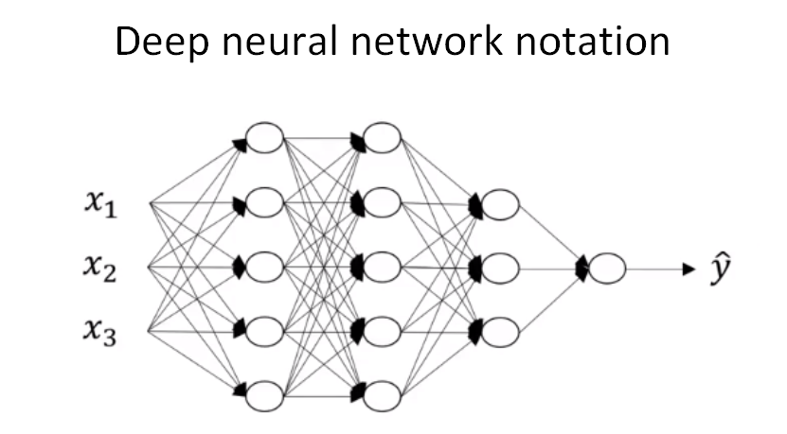
深层网络中的前向传播
（Forward Propagation in a Deep Network）

Slide 5
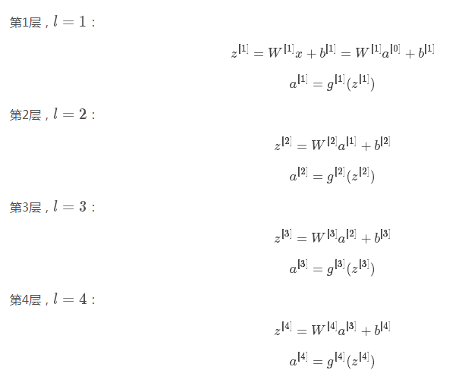
单个样本（Single sample）

Slide 6
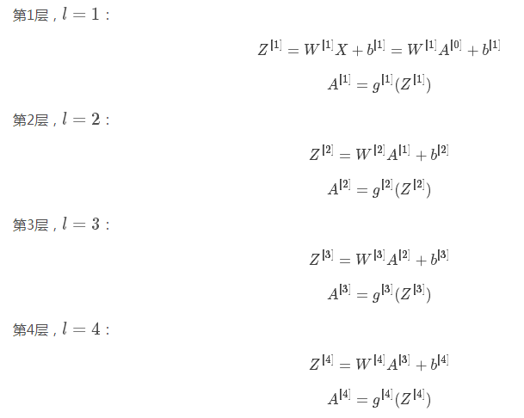
m个样本（M samples）

Slide 7
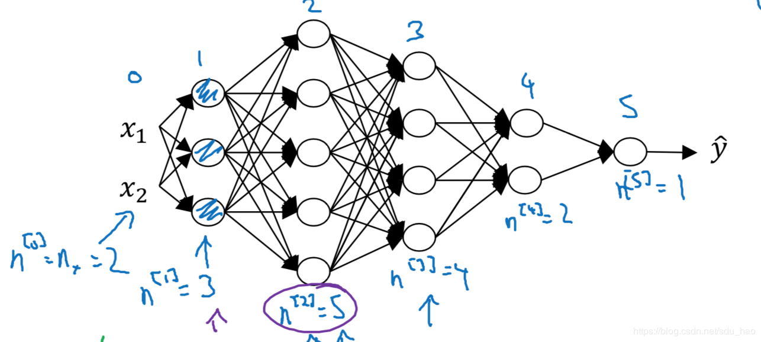
核对矩阵的维数
（Getting your matrix dimensions right）

Slide 8
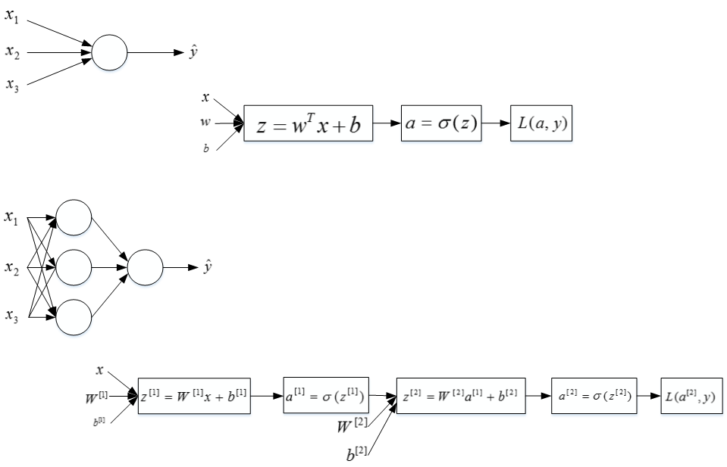
前向和反向传播
（Forward and Backward Propagation）

Slide 9
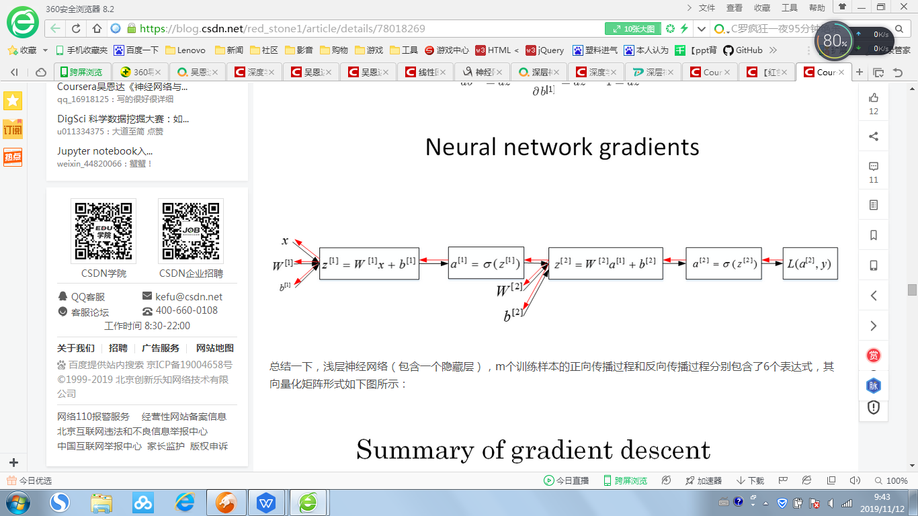
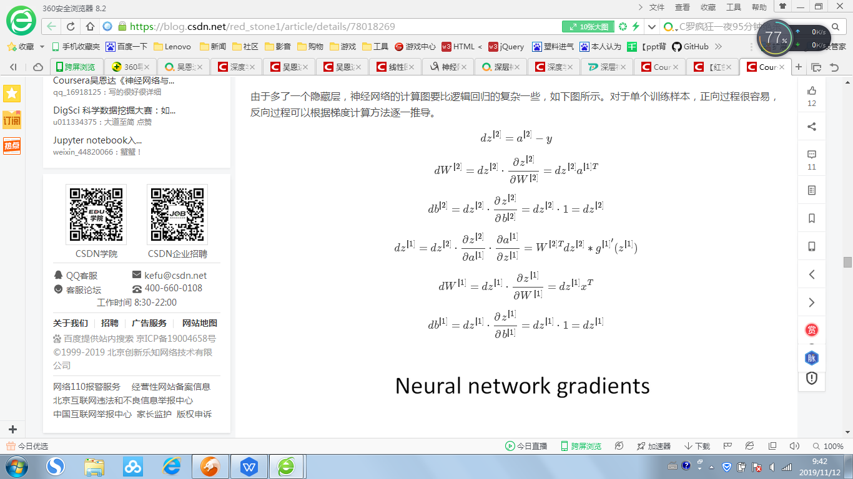
反向传播（Backward Propagation）

Slide 10
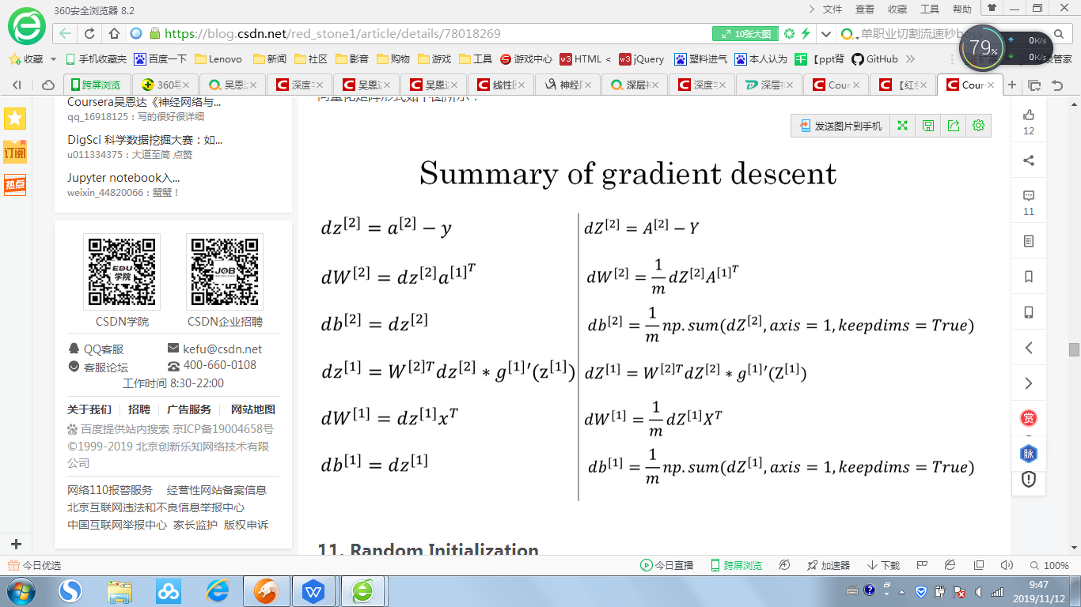
总结（Summary）

Slide 11
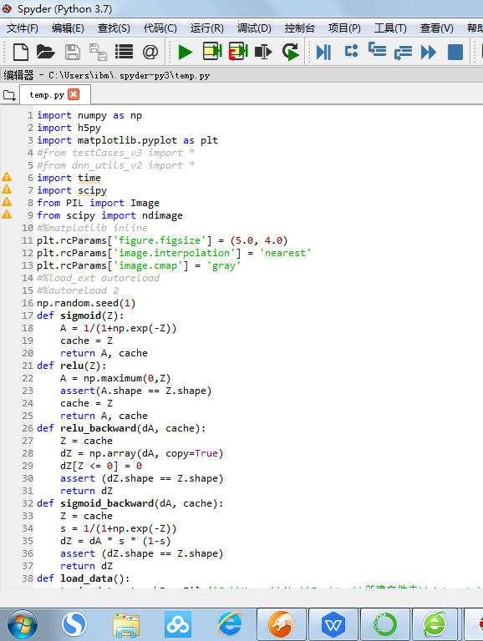
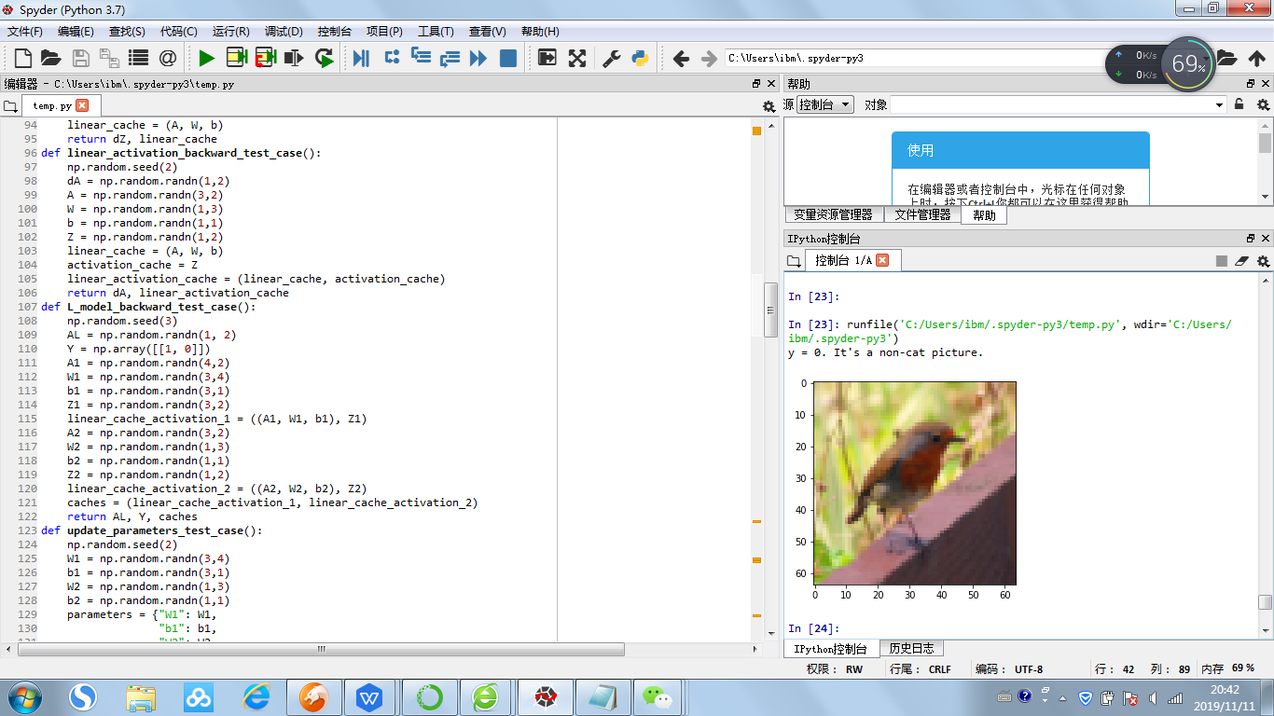
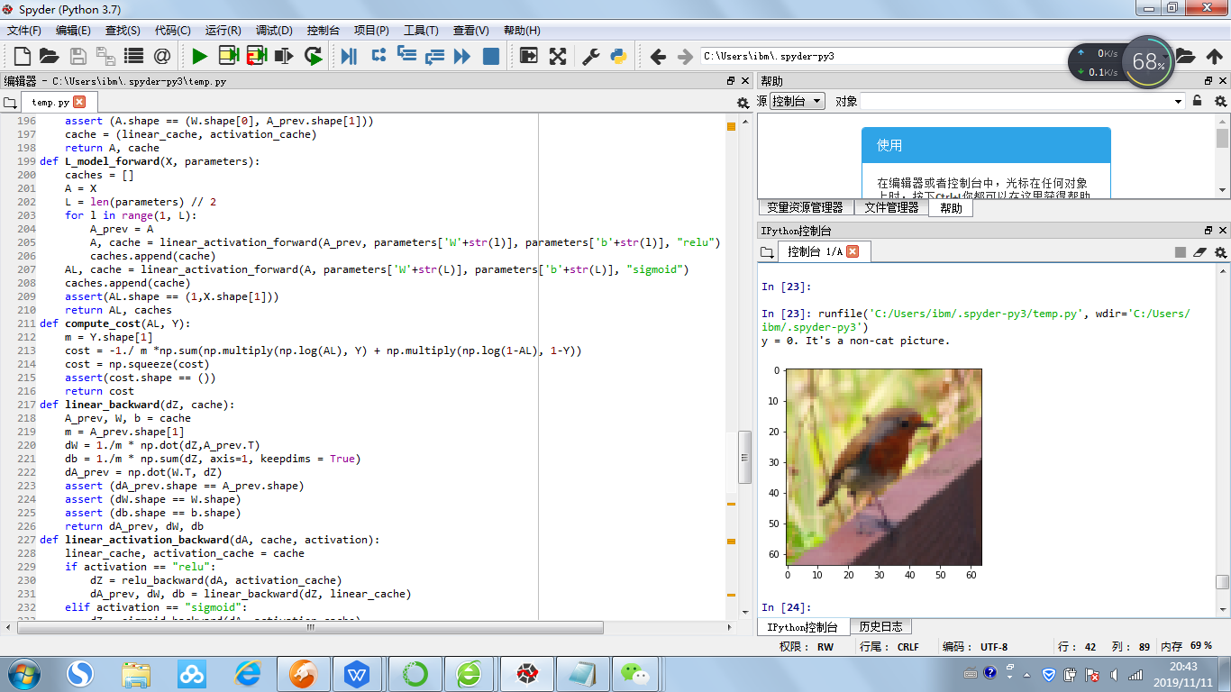
代码（Code）

Slide 12

结果（Result）

Slide 13

参数 VS 超参数
（Parameters VS Superparameters）
参数：
超参数：
学习率α; 梯度下降迭代次数N；隐层的数量L；每个隐层单元的数量 ；激活函数的选择（ReLU、tanh等）。
超参数就是控制实际参数的参数，超参数的不同取值可以影响模型的实际参数。

Slide 14
推荐（Recommend）
《深度学习与计算机视觉》（叶韵 著）
《深度学习实战》（杨云 著）

Slide 15
致谢
THANKS
语大义之方， 论万物之理 。受益终身!

